Slide 1
Problémás gyerekek az iskolában
Az edukációs folyamat pedagógiai-pszichológiai aspektusai

Slide 2
Kit nevezünk problémásnak?
Hétköznapi, szubjektív értelemben
  Projekció – gyermek igazságtalanságot él át→feszültség (aktív, passzív formája) →probléma öngerjesztő köre
    Kölcsönös hibáztatás
    Határokat nem érzékelik a gyerekek
Pedagógiai értelemben

Slide 3
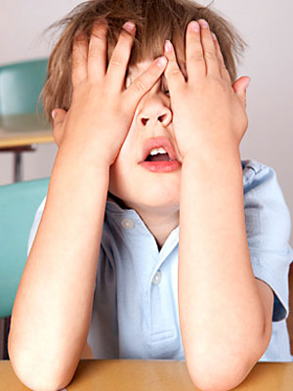
Problémás viselkedés mint tünet
Fejlődésben zavar - tünet: jelzőértéke van - elakadás
Kifejezési módja függ, mire képes az egyén
Életperiódustól függő jellegzetes tünetek
  Csecsemőkor – táplálás, bőrreakciók
  Kisgyermekkor – beszéd, mozgás, tisztasági szokások, önállósulási törekvések
  Iskoláskor – viselkedés, teljesítmény
  Serdülőkor – önértékelés, identitás
Iskolás korban tünetként értelmezhető jellegzetességek
Iskolai viselkedési problémákat tünetként kell kezelni!

Slide 4
Tünetek
Probléma elmélyülése - túlreagálás
Fejlődésben zavart keltő hatások jellege befolyásolja, meddig áll fenn a tünet
Tünetek tartóssága
  Átmeneti – megbillenő egyensúly; napokon belül helyreáll
  Időszakos – 1 hónapnál nem hosszabb; spontán rendeződés
  Tartós – 1 hónapon túl; spontán nem javul
  Állandósult – hónapokon, éveken át; hullámzó

Slide 5
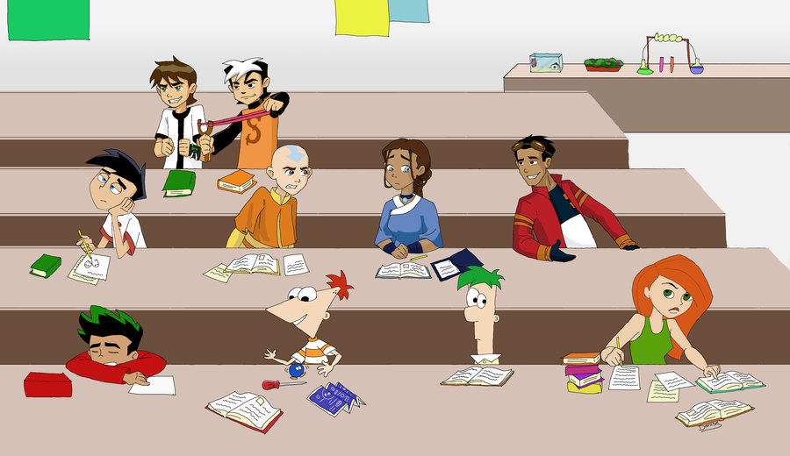
Az iskoláskor legjellegzetesebb tünetei
1. Viselkedéses tünetek
A) Beilleszkedési zavar
  Új közösségekkel kapcsolat felvételi, kapcsolat fenntartási zavar
B) Viselkedészavar
  A viselkedés alkalmi jellegű megváltozása – körülményektől, állapottól, személyektől függő helyzeti reakció
C) Magatartászavar
  Az életkorból és élethelyzetből adódó viselkedési követelményeknek nem tud megfelelni, azok ellen lázad/ellenáll.
D) Deviáns viselkedés
  Társadalmilag elfogadott magatartási és erkölcsi normák megsértése.
2. A tanulás és az iskolai teljesítmény zavara

Slide 6
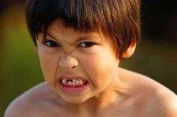
Problémás viselkedés háttere
A) Figyelemfelkeltés
B) Tekintély- és hatalomszerzés
C) Feszültséglevezetés
D) Modellkövetés
E) Tehetetlenség
F) Elkerülő jelleg
G) Provokatív jelleg
H) Kimerültség

Slide 7
Fontos gyakorlati feladatok
Önismeret – vak foltok!
Szemléletváltás
Automatikus reakciók kerülése – viselkedés mögötti hangulati állapot?
Reális énkép
Elfogadás nyelve
Figyelmen kívül hagyás
Elszeparálás
Figyelemáthelyezés
Szuggesztív dicséret

Slide 8
Felhasznált irodalom
N. Kollár Katalin és Szabó Éva: Pszichológia pedagógusoknak, 481-495.

